Slide 1
بسم الله الرحمن الرحیم
شیرخواران با نیاز های خاص
دوقلوها
نوزادان نارس
نوزاد با مشکلات تنفسی

Slide 2
1.اهمیت شیر مادر برای نوزاد نارس، کم وزن یا دارای نیاز های خاص
شیر مادر محتوی:
_فاکتور های ایمنی محافظت کننده است که از عفونت ها پیشگیری میکند.
_محتوی فاکتور های رشد است که به تکامل روده و سایر سیستم های بدن و همچنین به ترمیم
سریعتر روده بعد از اسهال نیز کمک میکند.
_محتوی آنزیم هایی است که هضم و جذب شیر را آسان میکند.
_محتوی اسیدهای چرب ضروری است که به تکامل مغز کمک میکند.
بعلاوه تغذیه با شیر مادر:
_موجب آرامش شیرخوار شده و درد ناشی از خونگیری یا شرایط مشابه را کاهش میدهد.
_به مادر نقش مهمی در مراقبت نوزاد میدهد.
_موجب آرامش کودک شده و پیوند بین او و خانواده را تداوم میبخشد.
شیرخواران با نیاز های خاص نظیر شرایط و مشکلات عصبی، قلبی یا شکاف کام یا لب شکری و شیرخواران
بیمار نیز به شیر مادر همانند، سایر شیرخواران شیر مادر نیاز دارند.

Slide 3
روش تغذیه هر نوزاد به شرایط و وضعیت او بستگی دارد.اما بطور کلی مراقبت هارا میتوان بر
اساس شرایط شیرخواران به موارد ذیل تقسیم کرد:
_شیرخوار قادر به تغذیه از راه دهان نباشد.
_شیرخوار منع تغذیه دهانی نداشته باشد ولی خود قادر به مکیدن نباشد.
_شیرخوار قادر به مکیدن هست اما نه در حد تغذیه کامل.
_شیرخوار قادر به مکین بخوبی میباشد.
_شیرخوار قادر به دریافت شیر مادر نیست.
2.حمایت از تغذیه با شیر مادر در بخش های مراقبت ویژه نوزادان و شیرخواران
ترتیبی بدهید که تماس شبانه روزی بین مادر و نوزاد برقرار باشد.
_مادر را تشویق کنید هرچه زودتر نوزاد را ملاقات کرده ،اورا لمس و مراقبت کند.
_مادر در مواجهه با میکروب ها و ویروس ها بر علیه این موارد بیماری زا پادتن ترشح میکند.وقتی مادر در بخش
نوزادش را همراهی میکند،بدنش این فاکتور های ایمنی را در براب میکروب هایی که شیرخوارش در معرض آنهاست
تولید کرده و به شیرخوار منتقل میکند.

Slide 4
_تماس پوست با پوست یا مراقبت کانگورویی که آنرا مراقبت آغوشی مادرانه مینامیم روشی برای نگهداری
نوزاد(بطورعریان و تنها با پوشک)در زیر لباس و بین پستان های مادر است.شیرخوار میتواند هرزمان که
بخواهد به پستان دسترسی داشته باشد.تماس پوست با پوست مادر و نوزاد به تنظیم درجه حرارت و
تنفس نوزاد و به تکامل او کمک کرده و تولیدشیر را افزایش میدهد.
مراقبت از مادر
_به مادر کمک کنید همراه نوزادش در بیمارستان اقامت داشته باشد.
_چنانچه مادر از راه دور به ملاقات فرزندش میاید اطمینان حاصل کنید که مکانی برای استراحت و اقامت در بیمارستان
داشته باشد.
_اطمینان حاصل کنید که مادر صندلی راحتی برای نشستن کنار نوزادش داشته باشد.
_مراکز و بیمارستانها را تشویق کنید که غذا و نوشیدنی در اختیار مادر قرار دهند.
_به سوالات و نگرانی های والدین با صبر و حوصله جواب دهید.در زان بیماری شیرخوار والدین تحت فشارند و میترسند.
_اجازه دهید والدین بدانند شما برای شیر مادر و شیر دهی ارزش قائلید و به آن اعتقاد دارید.

Slide 5
کمک کنید تغذیه با شیر مادر برقرار شود
_به مادر کمک کنید شیرش را بدوشد و دوشیدن را ظرف 6ساعت اول زایمان شروع کند.در مدت24ساعت6بار یا
بیشتر.
_مادر را تشویق کنید نوزاد را هر چه بیشتر و هرچه زودتر به پستان بگذارد.حتی اگر نوزاد قادر به مکیدن نباشد.
اگر نوزاد رسیده باشد به حدی که بتواند پستان را لیس بزند،جستجو کند یا بمکد و ببلعد او اینکاررا بدون ضرر
انجام خواهد داد.
_توضیح دهید دفعات اول که شیرخوار به پستان گذاشته میشود بیشتر هدف ما شناسایی و
یادگیری شیرخوار در مورد پستان است و انتظارنمیرود بلافاصله همه نیازش را از پستان مادر دریافت کند.
_شیرخوارمیتواند وقتی که با لوله معده تغذیه میشود پستان هم داشته باشد تاهمراه احساس سیری
پستان هم در دهانش باشد.

Slide 6
به پستان گذاشتن شیرخوار
وقتی شیرخوار شروع به بیدار شدن میکند که این حالت با حرکات سریع کره چشمها از زیر
پلکها دیده میشود،اورا به پستان بگذارید.
هنگامی که شیرخوار آماده شیرخوردن است ممکن است حرکات مکیدن را با زبان و دهانش انجام دهد.
ممکن است شیرخوار دستش را به دهانش ببرد.
به مادر کمک کنید یاد بگیرد چطور زمان تغذیه را پیش بینی کند تا بدین ترتیب اجازه ندهد شیرخوار با گریه کردن
انرژی از دست بدهد.
به مادر نشان دهید چطور فرزندش را نگه دارد و چطور به پستان بگذارد.یک روش نگه داری
نوزاد کوچک جثه و ریز،نگهداری او همراه با حمایت سر اوست.ولی نباید با دست مادر محکم و سفت
نگه داشته شود. بازوی مادر میتواند بدن شیر خوار را حمایت و نگهداری کند.

Slide 7
مادر میتواند از دست دیگرش استفاده کند تا بتواند پستان را در دهان نوزاد نگهدارد.به مادر نشان دهید
چطور 4انگشتش در زیر و شست را در بالای پستان نگه دارد.
برای افزایش جریان شیر میتوان هروقت که نوزاد در فواصل بین مکیدن هایش ،توقف میکند،پستان
را ماساژ داده و کمپرس کرد.مگر اینکه جریان شیر بیش از توان بلع شیرخوار باشد.
به مادر توضیح دهید موقع شیر دادن چه انتظاری داشته باشد.
مادر انتظار داشته باشد که شیرخوار مدتی طولانی به مکیدن ادامه دهد و در خلال یک تغذیه مکرر مکث
کند تا استراحت نماید.مادر باید برای تغذیه شیرخوار با آرامش و بدون شتاب(1ساعت یا بیشتر برای هر وعده)
برنامه ریزی کند.
مادر انتظار قلپ قلپ و پریدن به گلو را داشته باشد چون تونیسیته عضلانی شیرخوار کم و مکیدن های
او ناهماهنگ است.
اگر شیرخوار خیلی خواب آلود و بیقرار است تلاش برای تغذیه را متوقف کند.مادر میتواند شیرخوار را زیر پستان
نگهدارد بدون اینکه تلاشی برای شیر دهی به او داشته باشد.

Slide 8
تا آنجا که ممکن است شیر دهی را با آرامش انجام دهد.از سرو صدای خیلی بلند،
نور خیلی زیاد ،ضربه زدن ،حرکت کردن ،بالا و پایین انداختن و تکان دادن آهسته یا صحبت با شیرخوار
در طول مدت تغذیه و شیردهی اجتناب ورزد.
مادر و نوزاد را برای ترخیص آماده کنید
چنانچه شیرخوار بطور موثر شیر میخورد و وزن میگیرد، ممکن است آماده ترخیص از بیمارستان باشد.
معمولا لازم است قبل از ترخیص وزن شیرخوار حداقل به 2000-1800 گرم رسیده باشد.
اما این موضوع در بیمارستان های مختلف متفاوت است.
چنانچه مادر حضور نداشته است از مسئولین بیمارستان بخواهید مکانی را برای اقامت 24ساعته مادر
فراهم کنند تا مادر بتواند یکی دو روز قبل از ترخیص هم در بیمارستان حضور داشته باشد.بااین کار
کمک میکنید اعتماد بنفس او افزایش یافته و تولید شیرش با نیاز شیرخوار مطابقت یاید.

Slide 9
مطمئن شوید مادر علایم تغذیه ای و علائم کفایت دریافت شیررا میداند و میتواند شیر خوار را
درست درآغوش بگیرد و به پستان بگذارد.
مطمین شوید که مادر میداند بعد از ترخیص برای کمک گرفتن و کسب کمک به کجا مرجعه کند.
زمان مراقبت بعدی رابرای مادر مشخص کنید.
چنانچه مادر حضور نداشته است از مسئولین بیمارستان بخواهید مکانی را برای اقامت 24ساعته مادر
فراهم کنند تا مادر بتواند یکی دوروز قبل از ترخیص هم در بیمارستان حضور داشته باشد.
بااین کار کمک میکنید اعتماد بنفس او افزایش یافته و تولید شیرش با نیاز شیرخوار مطابقت یاید.
مطمئن شوید مادر علایم تغذیه ای و علائم کفایت دریافت شیررا میداند و
میتواند شیر خوار را درست درآغوش بگیرد و به پستان بگذارد.
مطمین شوید که مادر میداند بعد از ترخیص برای کمک گرفتن و کسب کمک به کجا مرجعه کند.
زمان مراقبت بعدی را برای مادر مشخص کنید.

Slide 10
تغذیه با شیر مادر برای بیش از یک فرزند
مادران میتوانند برای 2 حتی 3 فرزند شیر کافی تولید نمایند.فاکتور کلیدی تولید شیر نیست
بلکه وقت مادر ، حمایت و تشویق او از سوی کارکنان بهداشتی ، اعضا خانواده و دوستان است.
مادر را تشویق کنید که:
_از دیگران لرای سایر کودکان و منزل کمک بگیرد.
_ هرگاه ممکن است در حالت دراز کشیده و خوابیده شیر دهد تا انرژی او ذخیره شود.
_غذاهای متنع بخورد و از خودش مراقبت کند.
_سعی کند با هر شیرخوار زمانی را جدا جدا بگذراند تا بتواند هرکدام را جداگانه بشناسد.

Slide 11
مادر دو قلو ها ممکن است ترجیح دهد هر نوزاد را جداگانه شیر دهد.بنابراین او میتواند
برای هرکدام جداگانه تمرکز کند که چطور شیرخوار را نگه دارد و چطور به پستان بگذارد.
چنانچه یک شیرخوار بهتر شیر میخورد و دیگری کمتر فعالاست، مادر باید هربار جای آنهارا
عوض کند تا هردو پستان بخوبی شیر تولید کنند.

Slide 12
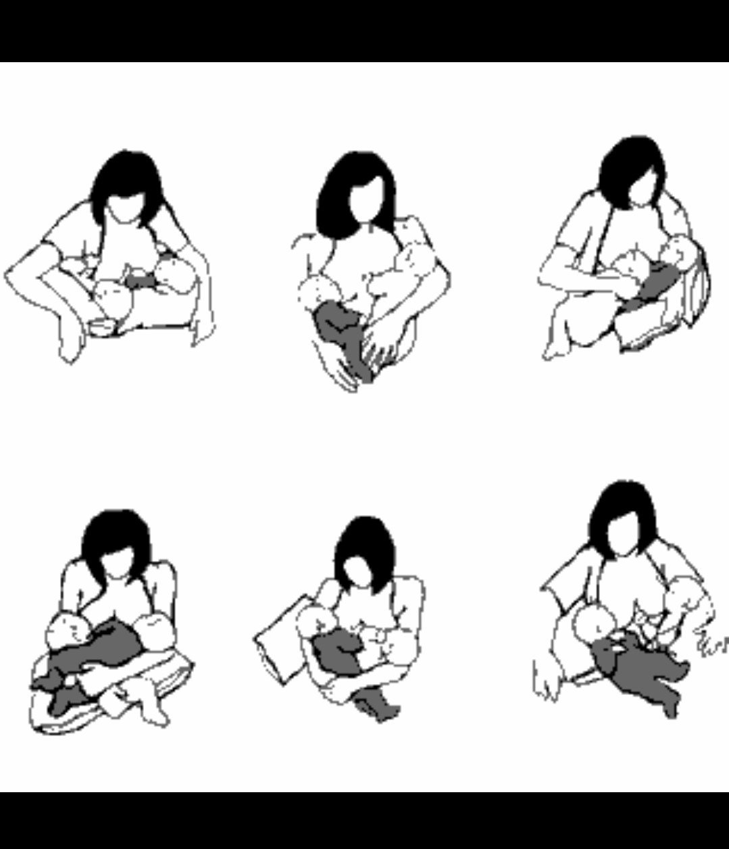

Slide 13
تغذیه نوزاد و کودک بزرگتر با شیر مادر
وقتی فرزند جدید بدنیا میاید ، بطور معمول لازم نیست کودک بزرگتر از شیر گرفته شود.
چه کمبود غذا در خانواده باشد یا نباشد شیرمادر میتواند سهم عمده و اصلی رژیم غذایی کودک
محسوب شود.
چنانچه شیر مادر قطع شود کودک خردسال در معرض خطر قرار خواهد گرفت.
از قطع ناگهانی شیر مادر باید هموتره اجتناب نمود.

Slide 14
3.پیشگیری و درمان مشکلات بالینی شایع
از طریق اجرای اقدامات زیر موارد زیادی است هایپو گلیسمی، کم آبی و یرقان را میتوان پیشگیری نمود:
_برقراری هرچه زودتر تماس پوست با پوست مادر و نوزاد.
_تغذیه از پستان مادر هرچه زودتر شروع شود و بطور مکرر انجام شود.
_نوزاد و مادر هم اتاق باشند و از هم جدا نشوند.
_چنانچه شیر خوار بدلیل ضعف یا خواب آلودگی قادر به مکیدن مؤثر از پستان مادر نباشد باید مادر را
تشویق کرد تا شیرش را بدوشد و با فنجان به او بخوراند.
_به نوزاد آب ندهید.آب در کاهش یرقان اثری ندارد و ممکن است آنرا بدتر کند.
_تمام نوزادان را در روزهای اول مشاهده کنید تا مطمئن شوید که انها در حال یادگیری مکیدن
بطور خوب و مؤثر میباشند.

Slide 15
هایپو گلیسمی نوزاد
نوزادان نارس یا کوچک برای سن حاملگی و نوزادانی که خود بیمارند یا مادرشان بیمار است ممکن
است دچار هایپو گلیسمی شوند.(علائم هایپو گلیسمی شامل کاهش سطح هشیاری،
تشنج، شل شدن بدن و آپنه میباشد)
نوزاد سالم رسیده بدلیل دریافت ناکافی شیر به سهولت دچارهایپو گلیسمی نمیشود.
چنانچه نوزاد رسیده دچار علائم هایپو گلیسمی شده باید اورا از نظر سایر مسائل زمینه ای بررسی کرد.
نوزادانی که با شیر مادر تغذیه میشوند سطح گلوکوز خونشان بهتر تنظیم میشود تا
نوزادانی که با شیر مصنوعی تغذیه میشوند.

Slide 16
یرقان(زردی)
یرقان یا زردی رنگ پوست در نوزادان بدلیل افزایش بیلی روبین خون در هفته اول عمر شایع است.
رنگ زرد را در قسمت سفیدی چشم خیلی راحت تر میتوان مشاهده کرد.
آغوز به دفع مکونیوم کمک میکند و با این کار بیلی روبین اضافی از بدن نوزاد دفع میشود.
معمولا در روز دوم یا سوم ظاهر شده و روز دهم برطرف میشود.وقتی عملکرد کبد نوزاد تکامل پیدا کند یرقان
کاهش پیدا میکند.
بیلی روبین عمدتا از طریق مدفوع دفع میشود و نه ادرار.
لذا دادن آب هیچ کمکی در کاهش سطح بیلی روبین به نوزاد نمیکند.

Slide 17
کم آب
شیرخواران سالمی که منحصرا با شبرمادر تغذیه میشوند، نیاز به مایعات اضافی برای پیشگیری
از کم آبی ندارند.
شیرخوار دچار اسهال باید مکررا با شیر مادر تغذیه شود.تغذیه مکرر با شیر مادر تامین کننده مایعات ،
مواد مغذی، و فاکتور های ایمنی بخش و حفاظتی است.
بعلاوه فاکتور های رشد موجود در شیر مادر به جبران رشد ناشی از آسیب روده کمک میکنند.

Slide 18
شیرخوارانی که مشکلات تنفسی دارند
شیرخوارانی که مشکل تنفسی دارند باید با مقادیر کم و مکرر تغذیه شوند.
چون براحتی خسته میشوند. تغذیه با شیر مادر تامین کننده مواد مغذی،
مواد ایمنی بخش ، کالری، مایعات و آرامش شیرخوار دچار دیسترس و مادر است.
شیرخوارانی که دچار مشکل عصبی هستند
شیرخواران دچار سندرم داون یا مشکلات عصبی هم میتوانند با شیر مادر هم تغذیه شوند.
چنانچه شیرخوار نتواند از پستان مادر تغدیه کند رسانیدن شیر مادر به او بسیار حائز اهمیت است.
بعضی از روش های کمک به او عبارتند از :

Slide 19
_تشویق تماس پوستی
_تحریک کردن در نوزاد در خلال تغذیه تا هشیار باقی بماند
_آموزش روش صحیح شیر دهی
_به مادر کمک کنید تا پستان خودش و چانه شیرخوار را در وضعیت مناسب نگه دارد بطوری که
فک شیرخوار ثابت بماند.مادر میتواند به آرامی چانه شیرخوار را با انگشت شست و انگشت اشاره خود
نگه داری کرده و با سه انگشت دیگر پستان را نگه دارد.
_به مادر کمک کنید تا درک کند که در این کودکان تنها تغذیه با شیر مادر نیست که طولانی میشود
بلکه هرنوع تغذیه ای به صرف وقت نیز دارد.

Slide 20
_مادر ممکن است نیاز داشته باشد شیرش را بدوشد و آنرا از طریق فنجان به شیرخوار بدهد.
_از مصرف سر شیشه و گول زنک اجتناب ورزید.
_بعضی از شیرخوارانی که دچار مشکلات عصبی هستند حتی با وجود دریافت شیر کافی ،
آهسته وزن میگیرند.
_بعضی از شیرخواران دچار مشکلات عصبی ، ممکن است مشکلات دیگری نظیر بیماری های قلبی
داشته باشند.

Slide 21
4.دلایل پزشکی برای دادن سایر غذاها بجز شیر مادر به شیرخوار
گاهی اوقات تغذیه با شیر مادر شروع نشده و یا متوقف شده بدون آنکه دلیل روشن پزشکی وجود داشته باشد.
این مهم است که تشخیص بدهید:
_شیرخوارانی وجود دارند که نمیتوانند از پستان تغذیه کنند اما شیر مادر برای آنها غذای انتخابیست.
_شیرخوارانی که هیچ نوع شیری برایشان مناسب نیست و شیرهای مصنوعی معمولی هم را
نمیتوانند دریافت کنند.
_شیرخوارانی که به هر دلیلی شیر مادر در دسترسشان نیست.
لذا بایستی برای هر گروه اقدامی انجام داد.
شیرخوارانی که قادر نیست از پستان مادر شیر بخورند میتوان آنهارا با شیر دوشیده مادر
از طریق لوله معده ، فنجان یا قاشق تغذیه کرد.مطمئن شوید که شیر خوار شیر پسین را دریافت نماید
که حاوی چربی بالایی است و به رشد او کمک میکند.

Slide 22
تعداد بسیار کمی از شیرخواران با نقص متابولیسم متولد میشوند.نظیر بیماری های متابولیک،
گالاکتوزومی ، فنیل کتونوری یا بیماری شربت افرا. این شیرخواران ممکن است نیاز
به تغذیه نسبی یا کامل با شیر رژیمی داشته باشند که برای شرایط ویژه متابولیک آنها مناسب باشد.
ممکن است مادر دور از شیرخوار باشد و شدیدا بیمار یا فوت شده باشد یا HIV مثبت است و
تصمیم آگاهانه گرفته است شیر ندهد.این شیرخوران به تغذیه جایگزین نیاز دارند.
شیرخوارانی که به دلایل پزشکی اجازه ندارند تغذیه انحصاری با شیر مادر داشته باشند.
باید توسط افرار متخصص تحت نظر باشند.باید به مادر و خانواده بطور کاملا شفاف
درمورد چگونگی تغذیه کودک آموزش ببینند و مطالب آموزشی در اختیارشان قرار گیرد.

Slide 23
نوزادان خیلی کم وزن و خیلی نارس با وزن کمتر از 1500 و یا در سن کمتر از 32 هفتگی
متولد میشوند ممکن است برای مدتی محدود نیاز به شیر کمکی داشته باشند.
شیرخوارنی نظیر شیرخواران گالاکتوزومی نیاز به فورمولای مخصوص عاری از گالاکتوز دارند و
یا شیرخواران مبتلا به بیماری با بوی ادرار شربت افرا که شیر خاص بدون لوسین، ایزو لوسین و
والین نیاز دارند و بیماران فنیل کتونوریا که شیر مخصوص بدون فنیل آنالین نیاز دارند.

